Slide 1

ایده کاوی
ارائه دهندگان: محدثه رهنما, مژده رباطی
استاد: دکتر کیوانپور

Slide 2
فهرست مطالب
سطوح ایده کاوی
سطح داکیومنت
سطح جمله
سطح ویژگی
پیش پردازش
الگوریتم ها
الگوریتم لغت نامه محور
Naive Bayes Classifier
مثال ایده کاوی با روش یادگیری ماشین
مقدمه
تعاریف
تعریف ایده کاوی
تاپل ایده
کاربردها
دلایل پیدایش ایده کاوی
چالش ها
وظایف و رویکردها

Slide 3
مقدمه
متن کاوی به فرآیند تحلیل متن برای استخراج یا کشف اطلاعات و واقعیت‌های معتبر، جدید و از پیش ناشناخته، پنهان، مفید و قابل درک از داده‌های ساخت نیافته و نیمه ساخت یافته به صورت خودکار (توسط رایانه) گفته می شود.
یکی از کاربردهای متن کاوی، پردازش زبان‌های طبیعی است و حوزه ای است که بر تعامل بین زبان انسان و کامپیوتر مطالعه می کند.
ایده کاوی(opinion mining) از کاربردهای پردازش زبان های طبیعی است.

Slide 4
فهرست مطالب
سطوح ایده کاوی
سطح داکیومنت
سطح جمله
سطح ویژگی
پیش پردازش
الگوریتم ها
الگوریتم لغت نامه محور
Naive Bayes Classifier
مثال ایده کاوی با روش یادگیری ماشین
مقدمه
تعاریف
تعریف ایده کاوی
تاپل ایده
کاربردها
دلایل پیدایش ایده کاوی
چالش ها
وظایف و رویکردها

Slide 5
تعریف ایده کاوی
ایده کاوی به استخراج ایده‌ها و تحلیل معنایی آن‌ها در یک متن ساخت نیافته که به زبان طبیعی بیان شده اشاره دارد. در‌واقع این فرآیند به جای رویارویی با متن، تمرکز بر محتوا و احساسات نهفته در آن‌ها دارد و با کشف آن‌ها به نتایج مورد نظر می رسد.
هدف اصلی کشف رویکردها، لحن، احساسات و درجه ی آگاهی موجود در متن های مورد نظر است.

Slide 6
opinion mining VS sentiment analysis
دیدگاه اول:
OM نظرات افراد در مورد موضوعی خاص
SA جهت گیری احساسات موجود در متن
دیدگاه دوم: ایده کاوی و تحلیل احساس با هم معادلند و هر دو به یک حوزه اشاره دارند.

Slide 7
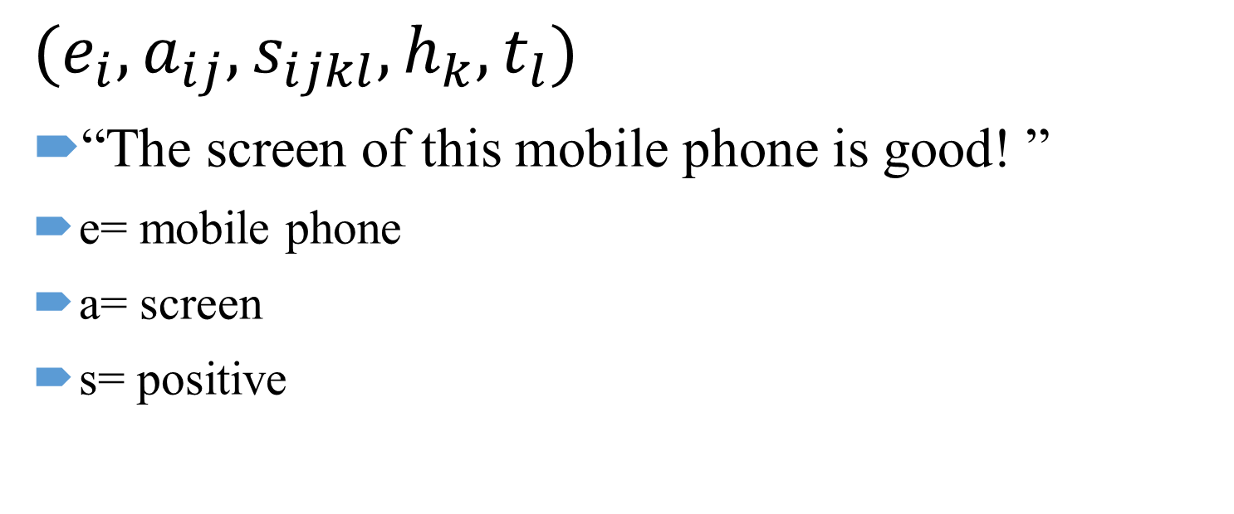
تاپل ایده
$$(e_{i},a_{ij},s_{ijkl},h_{k},t_{l})$$
“The screen of this mobile phone is good! ”
e= mobile phone
a= screen
s= positive

Slide 8
فهرست مطالب
سطوح ایده کاوی
سطح داکیومنت
سطح جمله
سطح ویژگی
پیش پردازش
الگوریتم ها
الگوریتم لغت نامه محور
Naive Bayes Classifier
مثال ایده کاوی با روش یادگیری ماشین
مقدمه
تعاریف
تعریف ایده کاوی
تاپل ایده
کاربردها
دلایل پیدایش ایده کاوی
چالش ها
وظایف و رویکردها

Slide 9

دلایل پیدایش ایده کاوی
رشد استفاده از اینترنت و فعالیت‌های آنلاین سبب شده تا اطلاعات زیادی تولید شود و حجم انبوهی از این اطلاعات مربوط به عقاید افراد است که تحلیل آن‌ها دشوار است و نیاز به تکنیک هایی برای خلاصه کردن عقاید وجود دارد.
هر شخص با برقراری ارتباط با دیگران می تواند عقاید آن ها را تحت نفوذ خود در آورد.

Slide 10

برخی کاربردها
تجارت الکترونیک
ایده کاوی در شبکه‌های اجتماعی
قیمت گذاری کالا
پیش‌بینی بازار
هوش رقابتی
پیش‌بینی انتخابات
تحلیل ارتباط ملیت ها
تشخیص ریسک در سیستم‌های بانکی

Slide 11
فهرست مطالب
سطوح ایده کاوی
سطح داکیومنت
سطح جمله
سطح ویژگی
پیش پردازش
الگوریتم ها
الگوریتم لغت نامه محور
Naive Bayes Classifier
مثال ایده کاوی با روش یادگیری ماشین
مقدمه
تعاریف
تعریف ایده کاوی
تاپل ایده
کاربردها
دلایل پیدایش ایده کاوی
چالش ها
وظایف و رویکردها

Slide 12
چالش ها
چند زبانه بودن متون
پویایی مطالب وب
تفکیک واقعیت از ایده‌ها به صورت خودکار
استفاده از زبان‌های محاوره ای و اختصارها
عدم تشخیص جملات و کلمات طنزآمیز و کنایه دار در متن
پیچیدگی

Slide 13
چالش ها (2)
کمبود مجموعه داده‌های عمومی
دو روش متداول برای جمع آوری داده
Application Programming Interface
web crawler
هر کدام از این روش ها مزایا و معایبی دارند.
تأثیر خطای مرحله ی پیش پردازش در فرآیند ایده کاوی

Slide 14
فهرست مطالب
سطوح ایده کاوی
سطح داکیومنت
سطح جمله
سطح ویژگی
پیش پردازش
الگوریتم ها
الگوریتم لغت نامه محور
Naive Bayes Classifier
مثال ایده کاوی با روش یادگیری ماشین
مقدمه
تعاریف
تعریف ایده کاوی
تاپل ایده
کاربردها
دلایل پیدایش ایده کاوی
چالش ها
وظایف و رویکردها

Slide 15
وظایف
Subjectivity classification
Sentiment classification
Polarity classification
Vagueness resolution in opinionated text
Multi & cross lingual SC
Cross domain SC
Review usefulness measurement
Opinion spam detection
Lexicon creation
Aspect extraction

Slide 16

وظایف (2)
Identify $≡$ subjectivity identification
Classify $≡$ sentiment classification
Aggregation and summarization

Slide 17
رویکردهای مختلف
Lexicon-based (لغت نامه محور)
استخراج گرایش متن بر اساس قوانین وابسته‌ به‌ زبان‌ شناسي‌
عمل بر اساس منابع دانش خارجی
استخراج کلمات یا عباراتی که گرایش احساسی متن را بیان می کنند.
تعیین گرایش این عبارات استخراج شده.
تعیین گرایش متن با اجتماع گرایش تک تک کلمات.
Machine Learning-based
اطلاعات زیربنایی را از داده های آموزشی یاد می گیرد که به آن امکان کلاس بندی داده های بدون برچسب جدید را می دهد.
Notes:
Balazs, Jorge A. , Juan D. Velásquez. 2016. “Opinion Mining and Information Fusion: A survey.” Information Fusion 27:95–110.
L. Zhou, P. Chaovalit, Ontology-supported polarity mining, J. Am. Soc. Inf. Sci. Technol. 59 (1) (2008) 98–110

Slide 18
فهرست مطالب
سطوح ایده کاوی
سطح داکیومنت
سطح جمله
سطح ویژگی
پیش پردازش
الگوریتم ها
الگوریتم لغت نامه محور
Naive Bayes Classifier
مثال ایده کاوی با روش یادگیری ماشین
مقدمه
تعاریف
تعریف ایده کاوی
تاپل ایده
کاربردها
دلایل پیدایش ایده کاوی
چالش ها
وظایف و رویکردها

Slide 19
سطوح تحلیل
سطح داکیومنت
دسته بندی یک داکیومنت به کلاس های مثبت یا منفی
کاربرد در تحلیل نظرات (مانند بررسی فیلم، نظرات محصول، توییت و بلاگ ها)
وظیفه استخراج گرایش کلی متن
فقط بررسی یک target(هدف ایده) در یک داکیومنت
سطح جمله
معادل مورد قبلی، جمله مشابه یک داکیومنت کوتاه
تمرکز بر روی هرجمله برای تعیین کلاس
Notes:
Balazs, Jorge A. , Juan D. Velásquez. 2016. “Opinion Mining and Information Fusion: A survey.” Information Fusion 27:95–110.

Slide 20
سطوح تحلیل(2)
3. سطح ویژگی:
دقیق ترین سطح
وظیفه، فقط پیدا کردن گرایش ایده نیست بلکه یافتن target (موجودیت ، aspect یا هردو)نیز هست
حل مشکل وجود چند aspect
با یافتن هر aspect یا ویژگی که در متن ذکر شده و ارتباط دادن آن با یک ایده
افزایش پیچیدگی مسائل از سطح داکیومنت تا سطح ویژگی
Notes:
Balazs, Jorge A. , Juan D. Velásquez. 2016. “Opinion Mining and Information Fusion: A survey.” Information Fusion 27:95–110.

Slide 21
فهرست مطالب
سطوح ایده کاوی
سطح داکیومنت
سطح جمله
سطح ویژگی
پیش پردازش
الگوریتم ها
الگوریتم لغت نامه محور
Naive Bayes Classifier
مثال ایده کاوی با روش یادگیری ماشین
مقدمه
تعاریف
تعریف ایده کاوی
تاپل ایده
کاربردها
دلایل پیدایش ایده کاوی
چالش ها
وظایف و رویکردها

Slide 22
پیش پردازش
داده خام جمع آوری شده از منابع مختلف پیش از انجام تحلیل نیاز به پیش پردازش دارد
Tokenization(نشانه گذاری)
تبدیل جمله به کلمات و عبارات و نماد ها یا دیگر توکن های معنادار
حذف stop word ها
کلماتی که برای ساختاردهی زبان استفاده می شوند اما در محتوای آن نقشی ندارند.
a
are
The
was
will
Notes:
1-Balazs, Jorge A. , Juan D. Velásquez. 2016. “Opinion Mining and Information Fusion: A survey.” Information Fusion 27:95–110.
2-S. Sun, C. Luo and J. Chen, "A review of natural language processing techniques for opinion mining systems," Information Fusion 36 (2017) 10–25.
3-K. Ravi and V. Ravi, "A survey on opinion mining and sentiment analysis: Tasks, approaches and applications," Knowledge-Based Systems, vol. 89, pp. 14-46, 2015.

Slide 23
پیش پردازش(2)
Stemming(ریشه یابی)
تبدیل کردن کلمه به حالت ریشه ای آن با حذف پسوند و پیشوندهای کلمه و تبدیل
به شکل اصلی آن
parts of speech (POS) tagging(برچسب گذاری نقش کلمه)
کلمات نشان دهنده ی مثبت یا منفی بودن ایده ها معمولا صفت بوده
target ایده ها(موجودیت ها و aspect ها) معمولا اسم یا ترکیبی از اسامی هستند
*همه ی فرایندهای پیش پردازش همیشه ضروری نیستند و باید بر اساس الگوریتم انتخاب شوند
Person
person’s
personify personification
person
adjective noun
verb
adverb preposition

Slide 24
فهرست مطالب
سطوح ایده کاوی
سطح داکیومنت
سطح جمله
سطح ویژگی
پیش پردازش
الگوریتم ها
الگوریتم لغت نامه محور
Naive Bayes Classifier
مثال ایده کاوی با روش یادگیری ماشین
مقدمه
تعاریف
تعریف ایده کاوی
تاپل ایده
کاربردها
دلایل پیدایش ایده کاوی
چالش ها
وظایف و رویکردها

Slide 25
الگوریتم لغت نامه محور
انتخاب جمله هایی که شامل عبارت موضوع و نظر دهنده است
مشخص کردن مرز ناحیه ها براساس نظر دهنده ها
محاسبه گرایش تک تک کلمات دارای احساسات در ناحیه
ترکیب گرایش کلمات برای تولید احساسات نظر دهنده برای کل جمله
1-احساسات اظهار شده در مورد موضوع در هر متن
2- تشخیص افرادی که هر احساس را بیان کرده اند
1-موضوع( به عنوان ورودی)
2-مجموعه ای از متن ها راجع به موضوع
Notes:
S.-M. Kim , E. Hovy , Determining the sentiment of opinions, in: Proceed- ings of the 20th International Conference on Computational Linguistics, 2004, pp. 1367–1373 .

Slide 26
الگوریتم لغت نامه محور- به دست آوردن گرایش کلمات
Negative words
Word | count
Bad | 32
quit | 3
waste | 13
 | 20
 | 14
جمع آوری لیست کوچکی از کلمات به صورت دستی
تقسیم به دو دسته بر اساس گرایش
گسترش لیست با اضافه کردن کلمات مترادف و متضاد آن ها از WordNet
با فرض اینکه اکثر مترادف های یک کلمه مثبت هم مثبت بوده و متضاد های آن منفی هستند
*WordNet مرجع آنلاین لغات است که در آن اسم ها و فعل ها و صفت های انگلیسی در گروه های مترادف قرار دارند.
Positive words
Word | count
good | 10
excellent | 26
nice | 24
love | 16
brilliant | 4
Notes:
اگر کلمه ای تو هر دولیست باشه؟

Slide 27
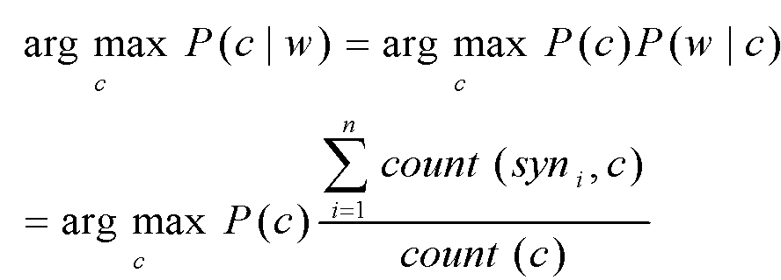
الگوریتم لغت نامه محور-اندازه گیری قدرت کلمات
تکرار برخی کلمات مانند great, strong , take هم در دسته های مثبت و هم منفی نیاز به معیار قدرت گرایش هر کلمه
محاسبه برچسب و قدرت کلمه ی جدید :
w :کلمه ی جدید
syn_{n} :کلمات مترادف w استخراج شده از WordNet
هرچه بیشتر مترادف ها در این کلاس باشند، با احتمال بیشتری این کلمه عضو این کلاس است
Perfect={complete,correct,excact,best,excellent}
Notes:
در این روش برای محاسبه ی P(w|c) یا قدرت w، تعداد رخ دادن مترادف های w را در لیست کلاسc می شماریم

Slide 28
الگوریتم لغت نامه محور-اندازه گیری قدرت کلمات(2)
برای هرکلمه قدرت مثبت و منفی را محاسبه می کنیم و قدر مطلق آن ها را مقایسه می کنیم.
adequate : POSITIVE [+ : 0.9999][- : 0.0484e-11]
afraid : NEGATIVE [+ : 0.0212e-04][- : 0.9999]
amusing : POSITIVE [+ : 0.9999][- : 0.0593e-07]
answerable : POSITIVE [+ : 0.8655][- : 0.1344]

Slide 29
الگوریتم لغت نامه محور- یافتن نظردهنده
ما در جستجوی احساساتی هستیم که نظر دهنده ابراز کرده است
این احساسات در جمله نزدیک به نظردهنده هستند
استفاده از ابزاری برای مشخص کردن Named entity ها برای تشخیص نظردهندگان یک ایده
نظردهنده های ممکن : فرد یا سازمان
جمله هایی با بیشتر از یک نظر دهنده: انتخاب نامی که به عبارت موضوع نزدیکتر باشد
*Named entityیک مفهوم در دنیای واقعی است مانند افراد مکان ها سازمان ها محصولات و..که می تواند با یک نام خاص نشان داده شود
[Jim]_{Person} bought 300 shares of [Acme Corp.]_{Organization} in [2006]_{Time}.

Slide 30
الگوریتم لغت نامه محور-ناحیه احساسات
مشخص کردن ناحیه ای که احساسات مورد نظر در آن بیان شده به صورت های مختلف:
کل جمله
لغات بین نظردهنده وعبارت موضوع
پنجره2 ± دوکلمه
پنجره 2 تا پایان جمله
For that reason and others, the Constitutional
Convention unanimously rejected term limits
and the First Congress soundly defeated two
subsequent term-limit proposals.
TOPIC : term limit
HOLDER : First Congress

Slide 31
الگوریتم لغت نامه محور- تعیین گرایش جملات
گرایش جملات را می توان به شکل های مختلف محاسبه کرد :
مدل یک:
ایده: منفی در منفی برابر مثبت است.
در این مدل کلماتی مانند not و neverمی تواند گرایش احساسی را وارونه کنند.
این روش به این دو جمله یک احساس را نسبت می دهد:
"The California Supreme Court agreed that the state’s new term-limit law was constitutional”
“the California Supreme Court disagreed that the state’s new term-limit law was unconstitutional”
Π (signs in region)

Slide 32
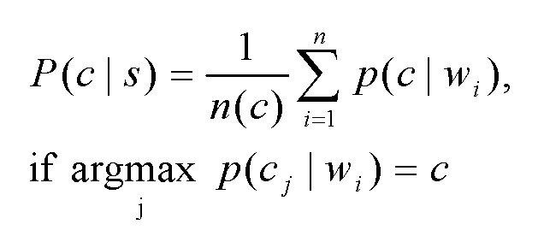
الگوریتم لغت نامه محور- تعیین گرایش جملات(2)
مدل دوم: میانگین قدرت احساسات در جمله
n( c) تعداد کلمات در ناحیه است که دسته بندی احساسی آن برابر c است
در صورتی که جمله ای دارای کلمات مثبت قویتری باشد ، جمله مثبت خواهد بود

Slide 33
فهرست مطالب
سطوح ایده کاوی
سطح داکیومنت
سطح جمله
سطح ویژگی
پیش پردازش
الگوریتم ها
الگوریتم لغت نامه محور
Naive Bayes Classifier
مثال ایده کاوی با روش یادگیری ماشین
مقدمه
تعاریف
تعریف ایده کاوی
تاپل ایده
کاربردها
دلایل پیدایش ایده کاوی
چالش ها
وظایف و رویکردها

Slide 34
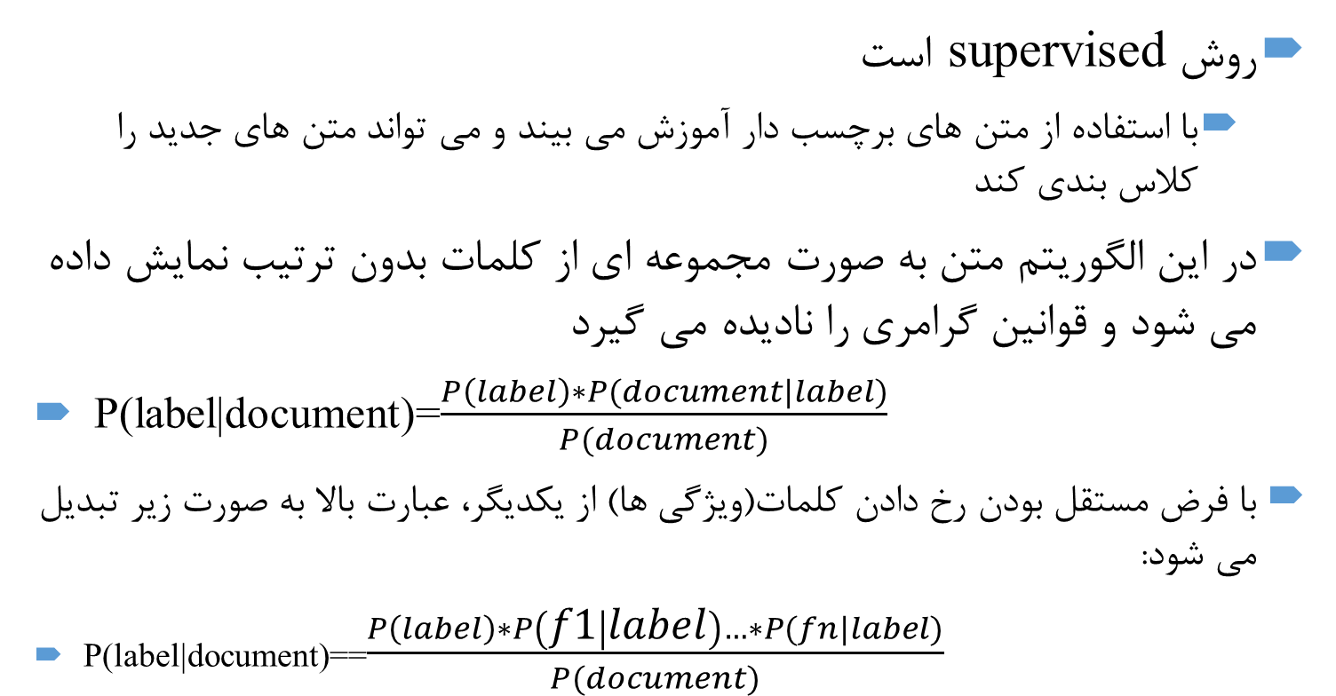
Naive Bayes Classifier
روش supervised است
با استفاده از متن های برچسب دار آموزش می بیند و می تواند متن های جدید را کلاس بندی کند
در این الگوریتم متن به صورت مجموعه ای از کلمات بدون ترتیب نمایش داده می شود و قوانین گرامری را نادیده می گیرد
P(label|document)=$\frac{P\left(label\right)∗P(document|label)}{P(document)}$
با فرض مستقل بودن رخ دادن کلمات(ویژگی ها) از یکدیگر، عبارت بالا به صورت زیر تبدیل می شود:
P(label|document)==$\frac{P\left(label\right)∗P\left(f1 | label\right)…∗P(fn|label)}{P(document)}$
Notes:
1-B. Pang, L. Lee, and S. Vaithyanathan. Thumbs up?Sentiment classification using machine learning techniques.In Proceedings of the Conference on Empirical Methods inNatural Language Processing, pages 79–86, 2002.[ACM]
2-MedhatW, Hassan A, Korashy H (2014) Sentiment analysis algorithms and applications: a survey. Ain Shams Eng J 5(4):1093–1113[Elsevier]

Slide 35
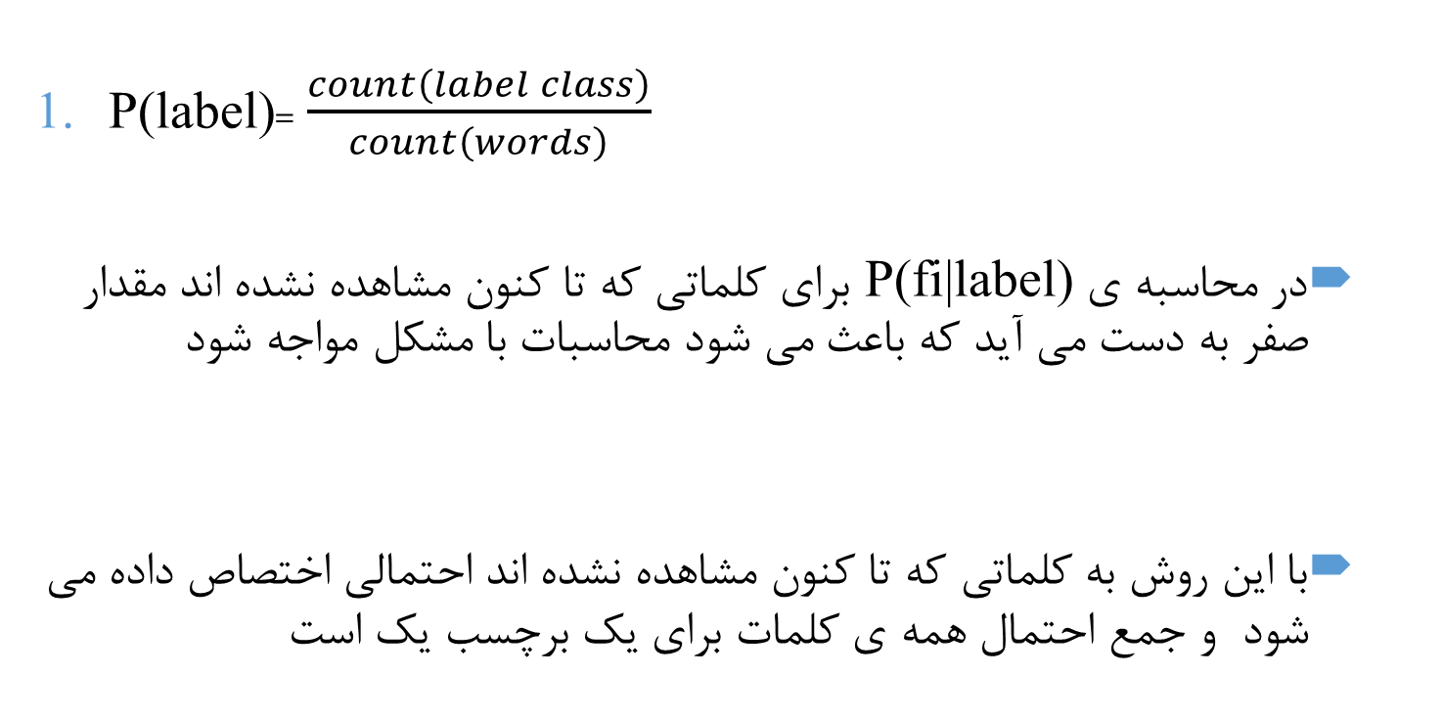
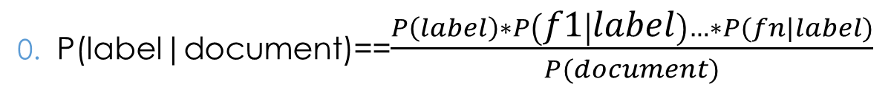

Naive Bayes Classifier(2)
0. P(label|document)==$\frac{P\left(label\right)∗P\left(f1 | label\right)…∗P(fn|label)}{P(document)}$
P(label)=$\frac{count\left(label class\right)}{count\left(words\right)}$
در محاسبه ی P(fi|label) برای کلماتی که تا کنون مشاهده نشده اند مقدار صفر به دست می آید که باعث می شود محاسبات با مشکل مواجه شود
با این روش به کلماتی که تا کنون مشاهده نشده اند احتمالی اختصاص داده می شود و جمع احتمال همه ی کلمات برای یک برچسب یک است
2. P(f_{i}|label)=$\frac{count\left(fi in label class\right)}{count\left(label class\right)}$
2. P(f_{i}|label)=$\frac{count\left(fi in label class\right)+1}{count\left(label class\right)+count(distinct words)}$
Notes:
رابطه ی 2 برای کلمه هایی که از قبل ندیدیم چی می شه؟

Slide 36
فهرست مطالب
سطوح ایده کاوی
سطح داکیومنت
سطح جمله
سطح ویژگی
پیش پردازش
الگوریتم ها
الگوریتم لغت نامه محور
Naive Bayes Classifier
مثال ایده کاوی با روش یادگیری ماشین
مقدمه
تعاریف
تعریف ایده کاوی
تاپل ایده
کاربردها
دلایل پیدایش ایده کاوی
چالش ها
وظایف و رویکردها

Slide 37
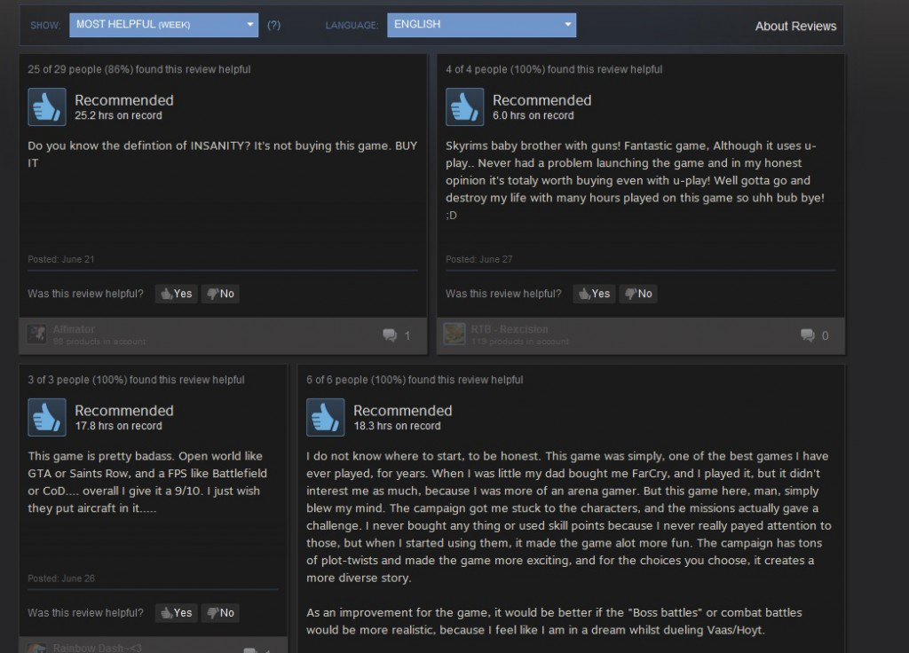
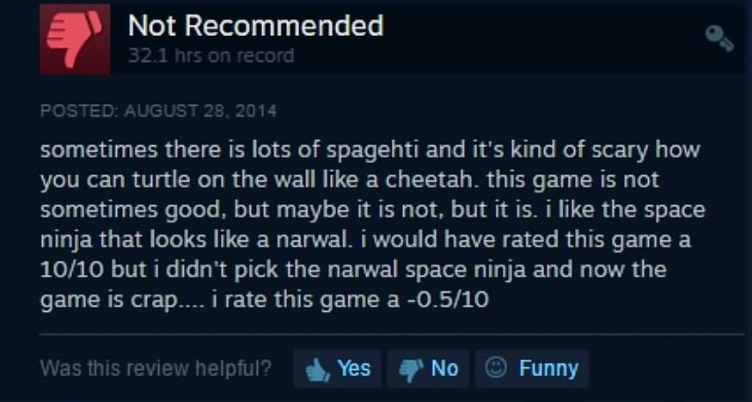
مثال Naive Bayes Classifier
تعیین گرایش نظرات راجع به یک بازی کامپیوتری
تبدیل امتیاز نظرات به برچسب
امتیاز های بالا(4و5) به برچسب مثبت
امتیاز های پایین(1و2) به برچسب منفی
نظرها با امتیاز 3 به عنوان نمونه های خنثی حذف

Slide 38
مثال Naive Bayes Classifier-پیش پردازش
This is a fun game 4
This game is wonderful 5
started crashing for no reason. 2
I have to restart everytime before new game. 1
}This ,is ,a ,fun ,game{
}This ,game ,is ,wonderful{
}started ,crashing ,for ,NO_reason{
}I ,have ,to ,restart ,everytime ,before ,new game.{
positive
positive
negative
negative
tokenization و اعمال منفی کننده ها
علامت NOT_ به کلماتی که بین عبارت منفی کننده مانند not, isn’t , didn’t و اولین علامت نگارشی پس از عبارت منفی کننده اند، اضافه شد.
تبدیل امتیاز ها به برچسب
برچسب مثبت برای کلمات جملات مثبت
برچسب منفی برای کلمات جملات منفی
This place isn’t OK.
Features={ This ,place, NOT_OK)

Slide 39
مثال Naive Bayes Classifier - training
This is a fun game 4 ->positive
This game is wonderful 5 ->positive
started crashing for no reason. 2 ->negative
I have to restart everytime before new game. 1 ->negative
}This ,is ,a ,fun ,game{
}This ,game ,is ,wonderful{
}started ,crashing ,for ,NO_reason{
}I ,have ,to ,restart ,everytime ,before ,new game.{
 | This | Is | A | Fun | game | wonderful | Started | crashing | for | No_ reason | I | Have | to | restart | Every Time | Before | new
positive | 2 | 2 | 1 | 1 | 2 | 1 |  |  |  |  |  |  |  |  |  |  |  | 9
negative |  |  |  |  | 1 |  | 1 | 1 | 1 | 1 | 1 | 1 | 1 | 1 | 1 | 1 | 1 | 12

Slide 40
مثال Naive Bayes Classifier-test
 | This | Is | A | Fun | game | wonderful | Started | crashing | for | No_ reason | I | Have | to | restart | Every Time | Before | new
positive | 2 | 2 | 1 | 1 | 2 | 1 |  |  |  |  |  |  |  |  |  |  |  | 9
negative |  |  |  |  | 1 |  | 1 | 1 | 1 | 1 | 1 | 1 | 1 | 1 | 1 | 1 | 1 | 12
برای مشاهده ی روند کلی این فرایند گرایش جمله ی زیر را بررسی می کنیم
Everytime I have started the game it is crashing.
 | Everytime | I | have | started | the | game | it | is | crashing
positive | 0 | 0 | 0 | 0 | 0 | 2 | 0 | 2 | 0
negative | 1 | 1 | 1 | 1 | 0 | 1 | 0 | 0 | 1

Slide 41
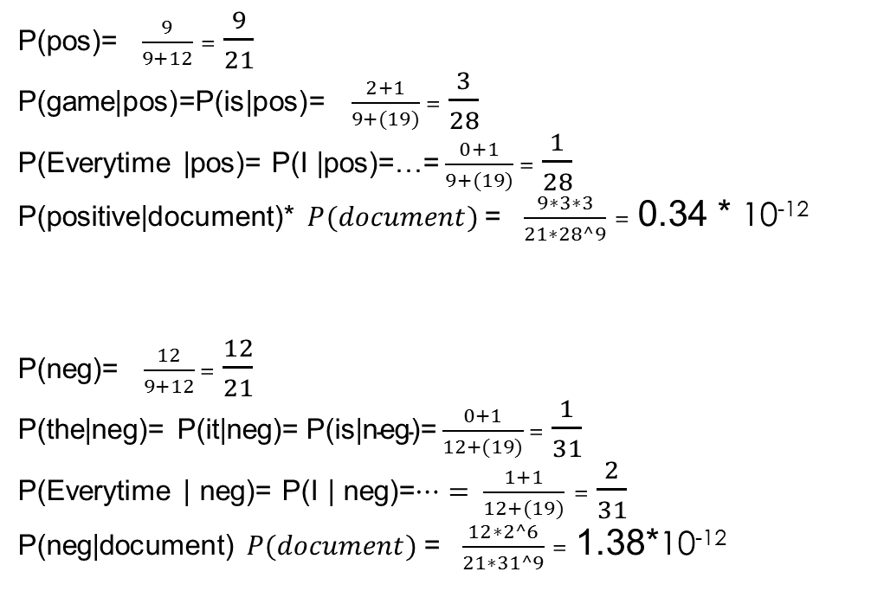
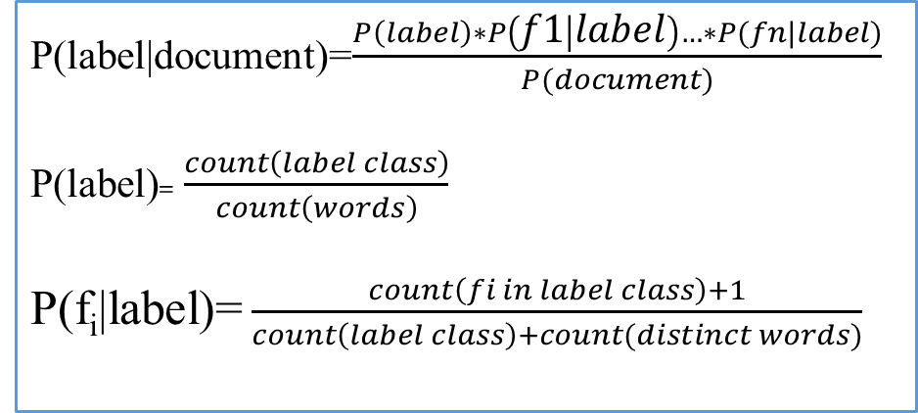
 | Everytime | I | have | started | the | game | it | is | crashing
positive | 0 | 0 | 0 | 0 | 0 | 2 | 0 | 2 | 0
negative | 1 | 1 | 1 | 1 | 0 | 1 | 0 | 0 | 1
P(pos)= $\frac{9}{9+12}$= $\frac{9}{21}$
P(game|pos)=P(is|pos)= $\frac{2+1}{9+(19)}$=$\frac{3}{28}$
P(Everytime |pos)= P(I |pos)=…=$\frac{0+1}{9+(19)}$=$\frac{1}{28}$
P(positive|document)* $P(document)$= $\frac{9∗3∗3}{21∗28^9}$= 0.34 * 10⁻¹²
P(neg)= $\frac{12}{9+12}$=$\frac{12}{21}$
P(the|neg)= P(it|neg)=$\text{P}\text{(}\text{is}\text{|}\text{neg}\text{)=}\frac{0+1}{12+(19)}$=$\frac{1}{31}$
P(Everytime | neg)= P(I | neg)=$…= \frac{1+1}{12+(19)}$= $\frac{2}{31}$
P(neg|document) $P(document)$= $\frac{12∗2^6}{21∗31^9}$= 1.38*10⁻¹²
P(label|document)=$\frac{P\left(label\right)∗P\left(f1 | label\right)…∗P(fn|label)}{P(document)}$
P(label)=$\frac{count\left(label class\right)}{count\left(words\right)}$
P(f_{i}|label)=$\frac{count\left(fi in label class\right)+1}{count\left(label class\right)+count(distinct words)}$

Slide 42

با تشکر

Slide 43
منابع
[1] م. کیوانپور, ف. حسن زاده ,م. مرادی, مباحث پیشرفته در داده کاوی, نشر دانشگاهی کیان, 1397.
[2] S. A. Salloum, A. Q. AlHamad, M. Al-Emran and K. Shaalan, "A Survey of Arabic Text Mining," in Intelligent Natural Language Processing: Trends and Applications, Springer, 2018, pp. 417-431.
[3] R. Patibandla and N. Veeranjaneyulu , "Survey on Clustering Algorithms for Unstructured Data," in Intelligent Engineering Informatics, Singapore, Springer, 2018.
[4] N. Chandra, S. K. Khatri and S. Som, "Natural Language Processing Approach to Identify Analogous Data in Offline Data Repository," in System Performance and Management Analytics, Springer, 2018, pp. 65-76.
[5] P. Chiranjeevi, D. Teja Santosh and B. Vishnuvardhan, "Survey on Sentiment Analysis Methods for Reputation Evaluation," in Cognitive Informatics and Soft Computing. Advances in Intelligent Systems and Computing, Springer, 2019.
Notes:
6,7,18

Slide 44
منابع(2)
[6] J.A. Balazs , J.D. Velásquez , Opinion mining and information fusion: a survey, Inf. Fusion 27 (2016) 95–110 .
[7] K. Ravi and V. Ravi, "A survey on opinion mining and sentiment analysis: Tasks, approaches and applications," Knowledge-Based Systems, vol. 89, pp. 14-46, 2015.
[8] م. کیوانپور ,س. رحمانی, "دسته بندی و ارزیابی روش های ایده کاوی," in سومین همایش ملی مهندسی کامپیوتر و فناوری اطلاعات, همدان, 1389.
[9] M. Tubishat, N. Idris and M. A. Abushariah, "Implicit aspect extraction in sentiment analysis: Review, taxonomy, oppportunities, and open challenges," Information Processing & Management, vol. 54, no. 4, pp. 545-563, 2018.
[10] N. Archak, A. Ghose and P. G. Ipeirotis , "Show me the money!: deriving the pricing power of product features by mining consumer reviews," in Proceedings of the 13th ACM SIGKDD international conference on Knowledge discovery and data mining, 2007.

Slide 45
منابع(3)
[11] K. Xu , S. Liao and J. Li , "Mining comparative opinions from customer reviews for Competitive Intelligence," Decision Support Systems, vol. 50, no. 4, pp. 743-754, 2011.
[12] Y. Liu, X. Huang, A. An and X. Yu, "ARSA: a sentiment-aware model for predicting sales performance using blogs," in SIGIR '07 Proceedings of the 30th annual international ACM SIGIR conference on Research and development in information retrieval, 2007.
[13] A. Tumasjan, T. O. Sprenger, P. G. Sandner and I. M. Welpe, "Predicting Elections with Twitter: What 140 Characters Reveal about Political Sentiment," in Proceedings of the Fourth International AAAI Conference on Weblogs and Social Media.
[14] N. Chambers, V. Bowen, E. Genco, X. Tian, E. Young, G. Harihara and E. Yang, "Identifying Political Sentiment between Nation States with Social Media," in poceedings of the 2015 Conference on Empirical Methods in Natural Language Processing.

Slide 46
منابع (4)
[15] C. Nopp and A. Hanbury, "Detecting Risks in the Banking System by Sentiment Analysis," in Proceedings of the 2015 Conference on Empirical Methods in Natural Language Processing.
[16] M. Tsytsarau and T. Palpanas, "Survey on mining subjective data on the web," Data Mining and Knowledge Discovery, vol. 24, no. 3, p. 478–514, 2012.
[17] L. Zhou, P. Chaovalit, Ontology-supported polarity mining, J. Am. Soc. Inf. Sci. Technol. 59 (1) (2008) 98–110
[18] S. Sun, C. Luo and J. Chen, "A review of natural language processing techniques for opinion mining systems," Information Fusion 36 (2017) 10–25.

Slide 47
منابع (5)
[19] S.-M. Kim , E. Hovy , Determining the sentiment of opinions, in: Proceed- ings of the 20th International Conference on Computational Linguistics, 2004, pp. 1367–1373 . [34] D. Rao , D. Ravichandran
[20] MedhatW, Hassan A, Korashy H (2014) Sentiment analysis algorithms and applications: a survey. Ain Shams Eng J 5(4):1093–1113
[21] Pang, B., L. Lee, and S. Vaithyanathan. Thumbs up?: sentiment classification using machine learning techniques. In Proceedings of Conference on Empirical Methods in Natural Language Processing(EMNLP-2002), 2002
[22] "Miller, G.A., R. Beckwith, C. Fellbaum, D.Gross, and K. Miller. 1993. Introduction to WordNet: An On-Line Lexical Database. http://www.cosgi.princeton.edu/~wn.".

